Slide 1
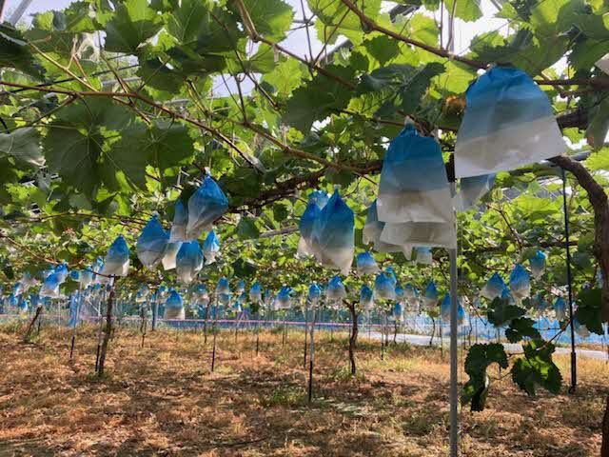
新規就農して感じたこと ～親元就農の覚悟～
古川 啓太

Slide 2
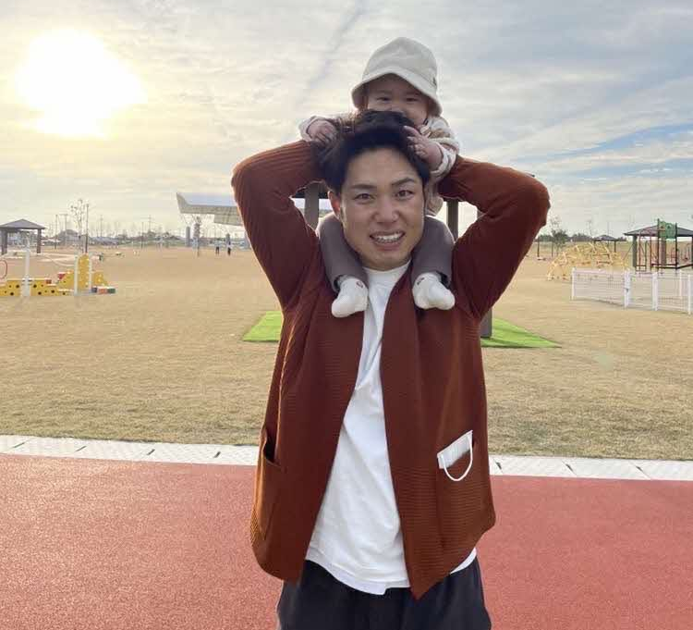
１ 自己紹介
〇氏名（年齢） 古川啓太（３１歳）
〇家族構成
父（５９歳）、母（５８歳）
妻（２９歳）、娘（１歳）
〇栽培品目
温州ミカン（2.5ha）、ハウス不知火（2.5a）、栗(50a)
筍（1.5ha）ブドウ（20a）
〇営農地 鹿北・山鹿

Slide 3
２ 就農年表
就農前
親元就農
独立・自営就農
現在
～H28
H29
H30
R1
R2
R3
R4
R5
〇～H28 特別養護老人ホームで勤務
〇H29～H30 親元就農
〇H30～R5 独立・自営就農

Slide 4
３ 就農までの経緯
①大学を卒業後特別養護老人ホームに就職（3年間）
②退職して自分を改めて見つめなおす・・・
③自分次第でどうにでもなる農業をしたい！
④自分で農業を始めることを決意！

Slide 5
４ 親元就農（H29年～H30年）
〇親元就農したが期待と不安・・・
〇農業は楽しい・・・
〇しかし、作業員になってしまい
経営も栽培も全体像がつかめない・・・
〇新規作物の栽培を通して経営と栽培を学びたい・・・
〇親に相談し農業次世代人材投資資金を受給しながら
自分でブドウ栽培をすることを決意！

Slide 6
５ 独立・自営就農（H30年12月～）
就農前
親元就農
独立・自営就農
現在
～H28
H29
H30
R1
R2
R3
R4
R5
〇シャインマスカット苗の購入（H30.12月）
〇栽培技術・施設がない
〇栽培技術を学び、施設を準備するために
修行を行いながら独立・自営就農！
修行！

Slide 7
６ 社方園で修行（H31年４月～R2年９月）
就農前
親元就農
独立・自営就農
現在
社方園修行
～H28
H29
H30
R1
R2
R3
R4
R5
〇ぶどう栽培
〇ハウスのつくり方
〇ブドウ棚のつくり方
〇値段のつけ方
〇販売先との駆け引き
〇直売所のつくり方
〇パッケージング
〇農業への取り組み方
〇地域との関わり
栽培技術
販売方法
考え方

Slide 8
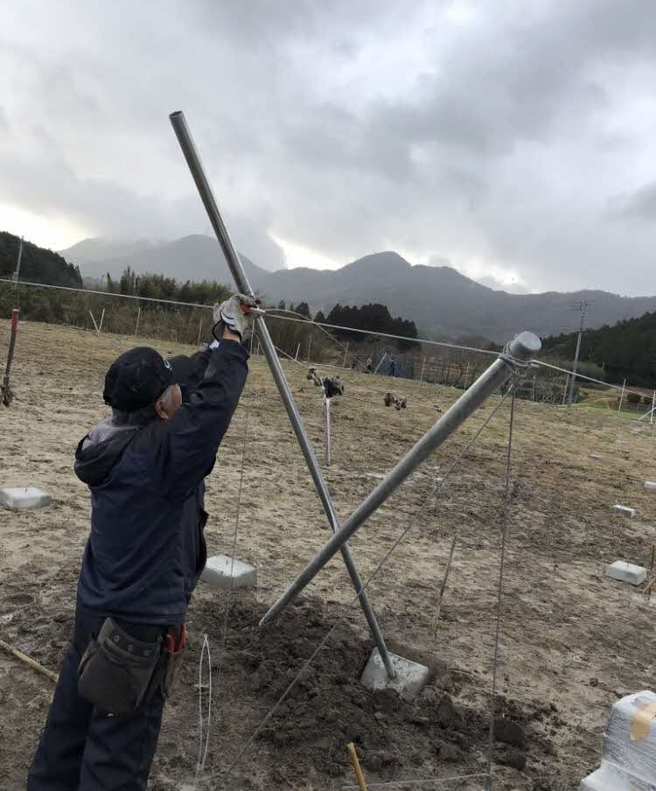
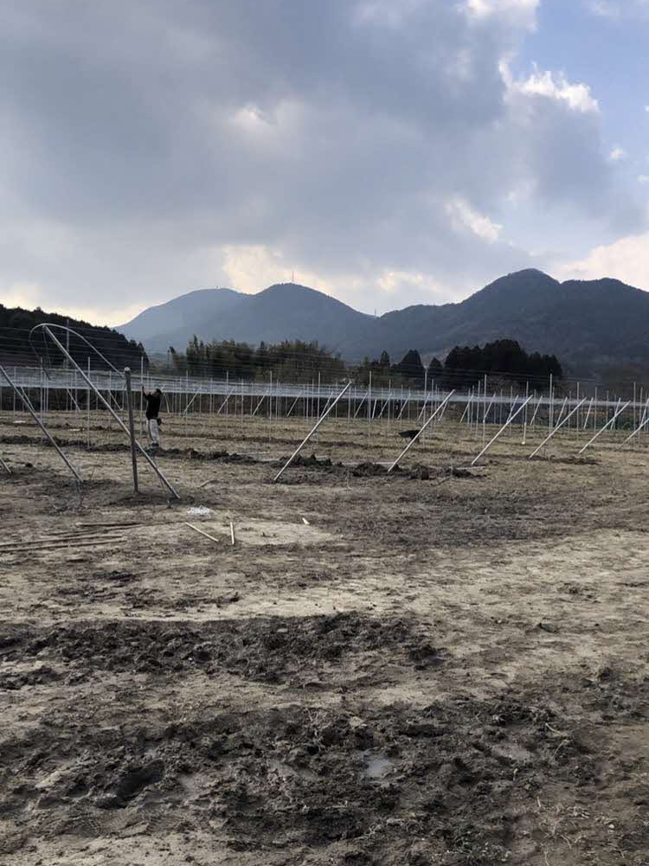
６ 社方園で修行（H31年４月～R2年９月）

Slide 9
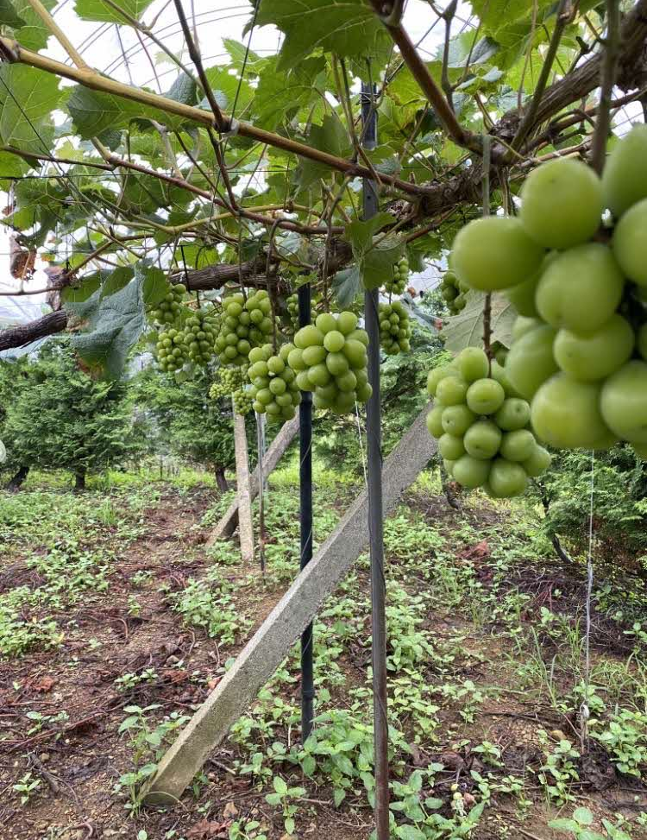
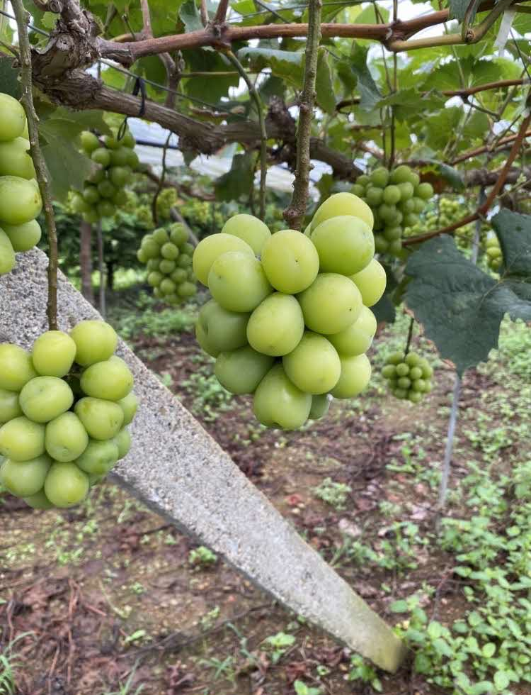
６ 社方園で修行（H31年４月～R2年９月）
修行中に任された樹で初めて作ったぶどう

Slide 10
７ 独立・自営就農
就農前
親元就農
独立・自営就農
現在
トンネルハウス
連棟ハウス
～H28
H29
H30
R1
R2
R3
R4
R5
社方園修行
〇R2年４月 トンネルハウスを建設
〇R3年４月 連棟ハウスを購入
〇R4年９月 初収穫
〇R5年８月 収穫開始

Slide 11
７ 独立・自営就農
研修の成果として、師匠に手伝ってもらいながらぶどう棚を全て手作業で作る

Slide 12
７ 独立・自営就農

Slide 13
７ 独立・自営就農
手作業による施設の完成

Slide 14
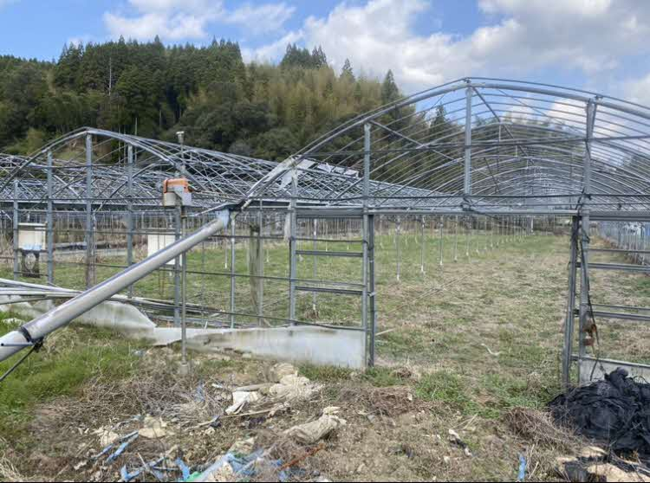
７ 独立・自営就農
連棟ハウスを賃貸借することができました。その後は、手作業で行っています。

Slide 15
７ 独立・自営就農

Slide 16
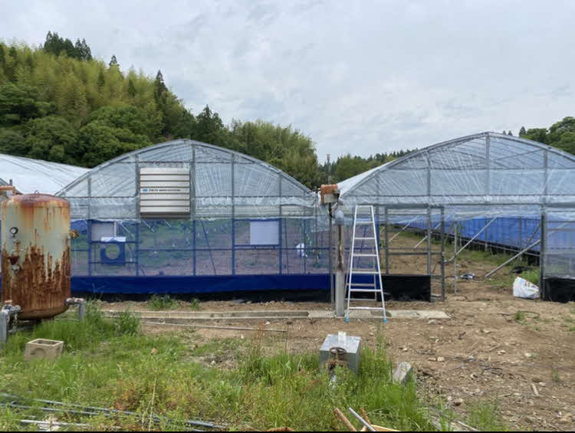
７ 独立・自営就農
手作業による連棟ハウスの完成です。

Slide 17
８ その他（こんな経験もしました）
〇九州ぶどう愛好会への加入により、情報交流者が増えました。
〇独自による福岡県朝倉市ブドウハウス視察
〇4Hクラブへの加入で、山鹿市の就農者との交流が増加

Slide 18
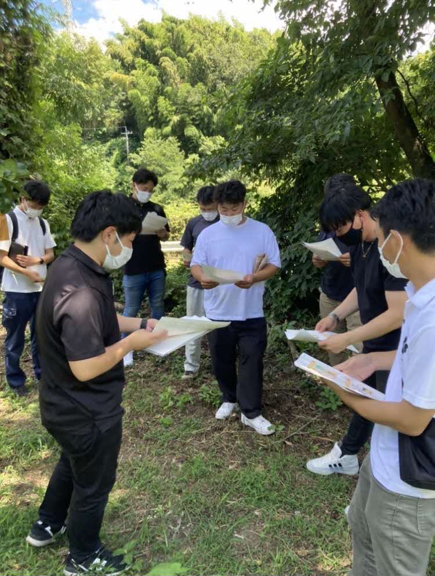
８ その他（こんな経験もしました）

Slide 19
９ 栽培技術・施設の獲得に関する振り返り
〇目標とすべき農家のもとで修行できたことに感謝！
〇ブドウを作るための人的な環境づくりが大切！
〇自分の経営を客観的に見ることが必要！
〇情報の取捨選択と線で理解する意義！
〇経験と観察が経営向上のミソ！

Slide 20
10 親の経営に対する考え方
〇「やりたい農業」より「やれそうな農業」を最初は選択
〇経験を積んで「やりたい農業」の形が見える
このことで「やれる気」と「やる覚悟」ができる
〇親との目指す農業が違う
早く自分が経営権をもち経営の方向を自分で決めたい
伝えたい！
親元就農であっても
・自分のやりたい農業を描くこと
・いずれ自分が経営者になる意識をもつこと

Slide 21
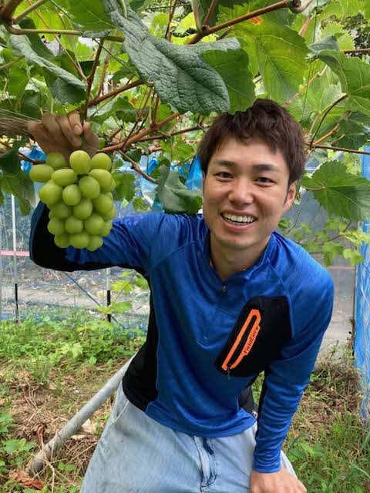
11 今後の目標
〇ブドウで農業所得250万円を達成する！
〇経営継承できる能力をつける！
〇地域を盛り上げる農業者になる！
頑張ります！

